Slide 1










Slide 2

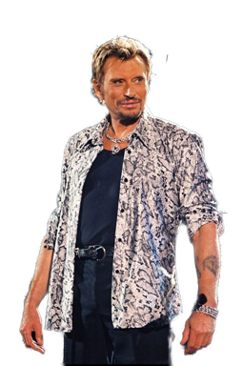
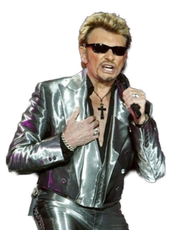
01. Autoportrait
02. Croire en l'homme
03. Le Blues maudit
04. Tout ce cirque
05. Un jour l'amour te trouvera
06. Les news
07. Quatre murs
08. Vent de panique
09. Jalousie
10. La route est ta seule amie
11. On s'accroche
12. Je t'attendrai
13. Chanteur de chansons
14. Et maintenant
15. A Better Man
16. Imagine
17. Ce monde est merveilleux
(avec Johnny Hallyday)
18. Seul (A cappella)

Slide 3




































